Slide 1
Cеть Интернет – под контроль и запрет
Социальный педагог ГАПОУ КК КГТК Сезоненко Е.В.

Slide 2
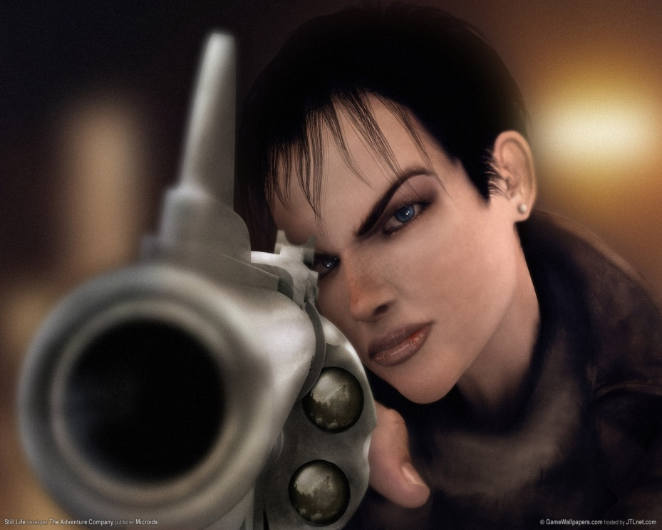
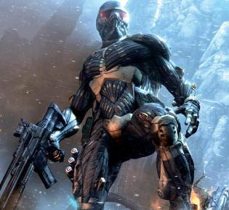
Контент-анализ компьютерных игр (Книжникова С.В.)

Slide 3
Практически все компьютерные игры представляют собой интерактивное действие на криминальные, военные, фантастические и спортивные темы
Менее 20% компьютерных игр не содержат никаких сцен насилия
Более 60 % компьютерных игр включают в себя интерактивные сцены разнообразных убийств
Около 40 % компьютерных игр основываются на интерактивных сценах драк (разной степени жестокости)

Slide 4
Около 30% компьютерных игр изображают интерактивные сцены катастроф
В целом 80 % компьютерных игр обязательно содержат хотя бы один из видов экранного насилия (убийства, драки, катастрофы). При этом во многих из проанализированных игр насилие было представлено сразу в нескольких видах - то есть с совмещением (в разных комбинациях) драк, убийств, пыток, катастроф и т.п.

Slide 5
3 ключевых «опасности»
Ребенок привыкает к наличию «запасных жизней»
Ребенок считает правильным убийство ради достижения «справедливости»
Ребенок не успевает «переключиться» с виртуальной реальности на обычную

Slide 6
Примеры из бесед с детьми
«Мое главное желание, к чему я стремлюсь, - выйти на новый уровень»;
«Нужно убивать луговых жуж. – За что ты их убиваешь? – Не знаю. Еще нужно убивать монстров. – Эти монстры вредят кому-то? – Нет. Просто»

Slide 7
Примеры из рисунков детей, замеченных за частой игрой в сети Интернет
«Человек убил змею, потому что она съела его сына»
«Произошло извержение вулкана, и человек попал прямо в вулкан»
«Ковбой убил змею»
«У котенка бешенство, он умирает»
«Начал извергаться вулкан, и все запаниковали»
«Сильный фиолетовый человек стреляет в застывшую кошку»
«Ковбой кидает ножами в военных»
«Русский спецназовец зарезал армянского»
«Привет – говорит голдбой и кидает ножи в солнце, и хочет стрелять и все ломать»

Slide 8
Опасные компьютерные игры и онлайн-игры
GTA
Conter-Strike
Royal Quest (один из героев Death run)
Blitz: The League II
Gears of War 2
Saint Row 2
Dead Space
Fallout 3
Far Cry 2
Legendary
Left 4 Dead
Resistance 2
Silent Hill: Homecoming
S.T.A.L.K.E.R
Марионетки

Slide 9
Комментарий ребенка к статье «10 самых опасных компьютерных игр»
4 мая 2013 16:16
Руслан А мне собственно десять лет и я нормальный и правдо тупой список вот не которые сайты говорят что самые опасные игры для ребёнка самые самые самые опасные для ребёнка сшитаются две игры это контра страйк и сталкер а вот что они нашли в контра страйке я не знаю просто с ботами бьёшься и всё и чё тут такого а сталкер сталкер очень жистокая игра я в неё собственно играл человеку с плохими нервоми или с сердцом лучше в неё не играть она содержит жестокие сценны и страшные страшные мутанты и ешё ко гда там открываешь документы там сразу сказанно если плохо с сердцом проконсультироваться с врачём игра может вызвать приступ эпилепсии так что игра жестокая можно фильм такой посмотреть но если человек хочет ознокомиться точно со всем сюжетом лучше играть потому что в фильме мало чего говориться о монстрах только так называемые цветочки так что если что то не советую играть!!!!!

Slide 10
Последствия патологической увлеченности компьютерными и онлайн играми, а также интернет-зависимости в целом
Бедность эмоциональной сферы (алекситимия)
Бедность словарного запаса
Низкий уровень грамотности
Угасание межличностных контактов вне увлеченных игр
Угасание познавательного интереса
Нарушения эмоционально-волевой сферы в форме неврозов, психозов, ночных кошмаров

Slide 11
Первая главная задача родителей
ПРОИЗВОДИТЬ АНАЛИЗ МЕДИАПРОДУКЦИИ ВМЕСТЕ С РЕБЕНКОМ И ОТСЕИВАТЬ ТУ, КОТОРАЯ СПОСОБНА
ПРИНЕСТИ ВРЕД.
Под медиапродукцией мы понимаем не только компьютерные игры, но и телевизионные передачи, мультфильмы, посещаемые страницы в интернете, социальные сети

Slide 12
Результаты опроса учащихся в возрасте 11-18 лет
(2011 г.)
Книжникова С.В.

Slide 13
Любимые фильмы со сценами жестокого насилия и их жестоких героев-убийц | 73 %
У жестоких героев (насильников, убийц) респондентами выделяются и нравятся такие качества, как: красота, сила, смелость, находчивость | 46 %
Хотят походить на жестоких героев (насильников, убийц) | 32 %
Нравятся телепередачи, содержащие сцены насилия | 84 %

Slide 14
Общение школьников по поводу медиасюжетов, содержащих демонстрацию насилия
Регулярно обсуждают со сверстниками просмотренные фильмы со сценами насилия – 88 %
Регулярно обсуждают с родителями просмотренные фильмы со сценами насилия – 28 %
Регулярно обсуждают с учителями просмотренные фильмы со сценами насилия – 2 %

Slide 15
Вторая главная задача родителей
КОНТРОЛИРОВАТЬ ВРЕМЯ ПРЕБЫВАНИЯ В ИНТЕРНЕТЕ, ВРЕМЯ ПРОСИЖИВАНИЯ ЗА КОМПЬЮТЕРОМ. Вашему вниманию предлагается памятка по предотвращению компьютерной зависимости

Slide 16
Оговаривайте время игры ребенка на компьютере и точно сохраняйте эти рамки. До 5 лет не рекомендуется ребенка допускать до компьютера, с 5 до 7 лет - можно начинать знакомиться с компьютером, но желательно не более 2 ч в день и не подряд, а по 15 – 20 мин. с перерывами. При этом надо объяснить ребенку, что реальная жизнь и герои компьютерных игр – две разные вещи, не совместимые между собой. Только с 7 лет ребенок может самостоятельно отличить виртуальный образ игры от реального. Можно заниматься по 3 ч в день с перерывами;

Slide 17
Больше времени общайтесь с ребенком, развивайте в нем гармоничную эмоциональную сферу, посещайте различные мероприятия, чтобы ребенок научился общению с различными людьми;
Категорически запрещайте играть в компьютерные игры перед сном;
Проводите обсуждение игр вместе с ребенком, выбирайте развивающие игры;

Slide 18
Прививайте ребенку интерес к активным играм и физическим упражнениям. Пусть он двигается и испытывает радость от этого. Ведь когда ребенок сидит за компьютером, все его физические нагрузки заключаются лишь в движении мышкой по столу;
Показывайте ребенку личный положительный пример. Если вы договорились, что ребенок будет играть 30 мин., то вы сами не должны играть дольше. Если развивать эмоциональную сферу и коммуникативные способности ребенка, то, возможно, он не убежит от вас в другую, компьютерную реальность.

Slide 19
Рекомендуемые компьютерные игры
Развивающие игры (развитие памяти, внимания, мышления, воображения): «Судоку», «Пятнашки», например
Игры-тренажеры
Квесты без требований убийства, насилия, иных преступлений

Slide 20
Онлайн-рекрутинг

Slide 21
Большая игра (исследовала Чапурко Т.М.)
Первое Правило Большой Игры Всем говори о Большой Игре
Второе Правило Большой Игры Всех пугай Большой Игрой
Третье Правило Большой Игры Никому не говори о своём участии в Большой Игре

Slide 22
Варианты Заданий
Узнать адрес опорного пункта участкового Силовиков Системы, его Ф.И.О., телефон опорного пункта, марку автомобиля участкового и его госномер. Сфотографировать вход в опорный пункт и автомобиль участкового. По возможности его сотовый и (или) домашний телефоны и адрес проживания. Также узнать адрес и телефон дежурной части Силовиков Системы, к которому относится данный опорный пункт, Ф.И.О. начальника отделения и его телефон. Сфотографировать вход в дежурную часть. Прислать добытую информацию, фотографии и указание адресов на интернет-карте.
Прислать видео-ролик с постановкой пришельца на колени и его извинениями перед Русскими.
Найти любого человека, позволившего себе негативные высказывания в Интернете в отношении Большой Игры и применить против него адекватные издевательские меры воздействия на своё усмотрение.
Прислать 3 видео-ролика с нанесением лёгкого материального ущерба пришельцам.
Найти и сфотографировать перевёрнутую на крышу иномарку пришельцев.
Сфотографировать три разбитых витрины магазина или ресторана пришельцев, уменьшить фото до 320 на 240 точек, разместить фото на любом файлообменнике и прислать нам ссылки на них.
Прислать фрагмент кино с броском мощных горящих петард в торговый киоск пришельцев. По сценарию дверь киоска должна быть подпёрта или заблокирована.
Сфотографировать будильник в коробке и плотно перемотанную коричневым скотчем коробку с механическим будильником и балластом внутри, находящуюся у здания Системы.
Задания седьмого Уровня рассылаются Игрокам прошедшим шестой Уровень на личные почтовые ящики. В открытом доступе Задания появятся после третьего доклада о прохождении Уровня. Сломай Систему играючи!

Slide 23
Сломай систему играючи!
Уличная пропаганда

Slide 24
Сломай систему играючи!
Диверсии на транспорте

Slide 25
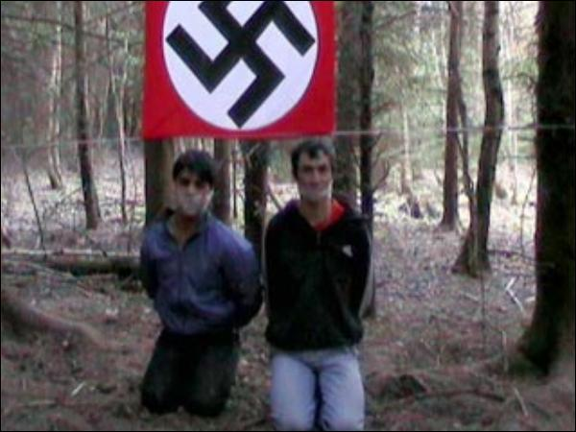
Сломай систему играючи!
Публичные казни

Slide 26
Сломай систему играючи!
Городские партизаны

Slide 27
В сохраненных картинках ребенка появляются изображения из групп, отрицающих моральные ценности, - к примеру, пропагандирующие вседозволенность, критикующие семью и школу, пропагандирующими курение, наркотики, нетрадиционные половые взаимоотношения, отрицающие религию, бога, критикующие традиции и праздники, а также появление видео и картинок, настраивающих на атеизм.
В своих изображениях, публикуемых на страницах соцсетей, детьми могут размещаться фотографии самоунижения, оскорбления себя в разных и порой даже жестоких формах, вплоть до нанесения себе травм, в частности порезов.
Неоправданное желание похудеть, вступление в группы анорексии, сохранение фотографий худых девушек и юношей, и наоборот, размещение изображений, критикующих полных людей в оскорбительных формах.
Сохранение фотографий китов, медуз, кошек, бабочек, единорогов (что тоже символично, - смерть едет на единороге в ад), съемки с крыш и чердаков.
Перекрывании лица на фотографиях как руками, так и закрытие деталями одежды.

Slide 28
В результате рекрутинга:
Отдают контроль над своей жизнью виртуальным лицам
Дети совершают насилие над животными, стремятся причинить вред родителям
Совершают ритуальные постановочные и завершенные самоубийства (раздеваются и прыгают с крыши, снимают на вебкамеру имитацию повешения)

Slide 29
Это происходит потому что…
Ребенок хочет быть значимым
Принятым в социальную группу
Ребенок находится в депрессивном состоянии
Экзистенциальная теория зависимостей В.Франкла, эго-психология А.Адлера, «жажда острых ощущений» А.В.Петровский, сенсорный голод Э.Берн, пирамида потребностей А.Маслоу

Slide 30
Дайте ребенку:
Области самовыражения
Базовое доверие
Принятие его Я
Помогите найти ценностные смыслы
Научите выражать разные эмоции
Покажите пример ответственности и самореализации

Slide 31
Ценностные ориентации детей
Желаний для себя много, для других – либо нет совсем, либо 1-2 (в том числе нет желаний для родителей)
Желания для себя материально ориентированы: жить с Егором Кридом, чтобы иметь много денег, потому что он известный и много зарабатывает, кабриолет за 2 миллиона, 200000 долларов, планшет, айфон последней модели

Slide 32
Правда жизни
Современные девиантологи отмечают, что доказан факт пропаганды девиантного поведения через медиапродукцию. Это производится намеренно, с целью разрушения нравственного облика подрастающего поколения, формирования позиции слабоволия и покорности, легкого управления личностью. Зависимая личность – слабая личность.

Slide 33
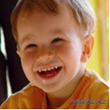
Мира и добра в семье!

